Slide 1
14주 후
경북소프트웨어고등학교 캡스톤 프로젝트
팀 : 블랙 메사
이도건(팀장), 권내규, 배준우, 송도현, 신세웅

Slide 2
목 차
팀원 소개
게임 소개
게임 시스템 소개
배경 스토리
개발 시 고려사항

Slide 3
팀원 소개 [역할]
[팀장] 이 도 건 : #팀 총괄 #코딩
[팀원] 권 내 규 : #코딩
[팀원] 배 준 우 : #디자인 #코딩
[팀원] 송 도 현 : #기획 #코딩
[팀원] 신 세 웅 : #영상제작 #코딩

Slide 4
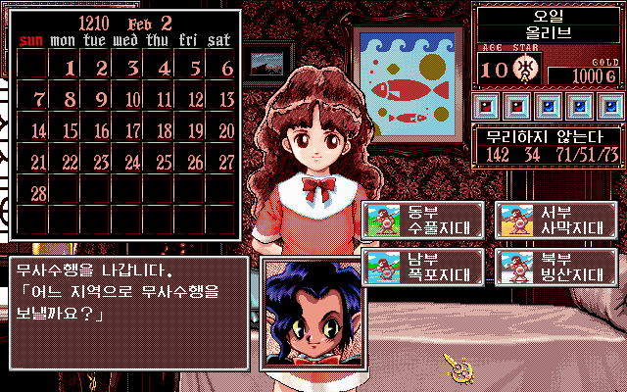
게임 소개
육성 시뮬레이션 게임으로서 플레이어의 행동에 따라
여러 능력치가 달라지며 달라진 능력치는 최종적으로 엔딩에 영향을 미친다. 다양한 엔딩을 보는 재미 때문에 플레이어는 여러 번 게임을 플레이하게 된다.
<프린세스 메이커>

Slide 5
게임 시스템 소개 [능력치]
소지
학력
체력
건강
배고픔
특수 상태

Slide 6
게임 시스템 소개 [능력치]
일
학교
운동
집
식당
병원
도박장

Slide 7
배경 이야기
도시생활에 지쳐 귀농을 한 주인공은
귀농 과정에서 돈을 구하던 중 사채업자들에게서 돈을 빌리게 되다. 기한인 98일 안에 갚지 않으면 몸으로 갚아야 한다는 말을 듣고 주인공은 돈을 벌기 위해 노력하게 된다.

Slide 8
개발 시 고려사항
여러 능력치를 구현해야 한다.
어떤 미니게임을 넣을지 고려하여야 한다.
화면의 가운데에 올 플레이어 캐릭터의 이미지를 구해야 한다.
부족한 그래픽을 향상시킬 방법을 찾아야 한다.
세이브, 로드 기능을 구현 해야 한다.

Slide 9
질의응답

Slide 10
들어주셔서 감사합니다.

